Slide 1
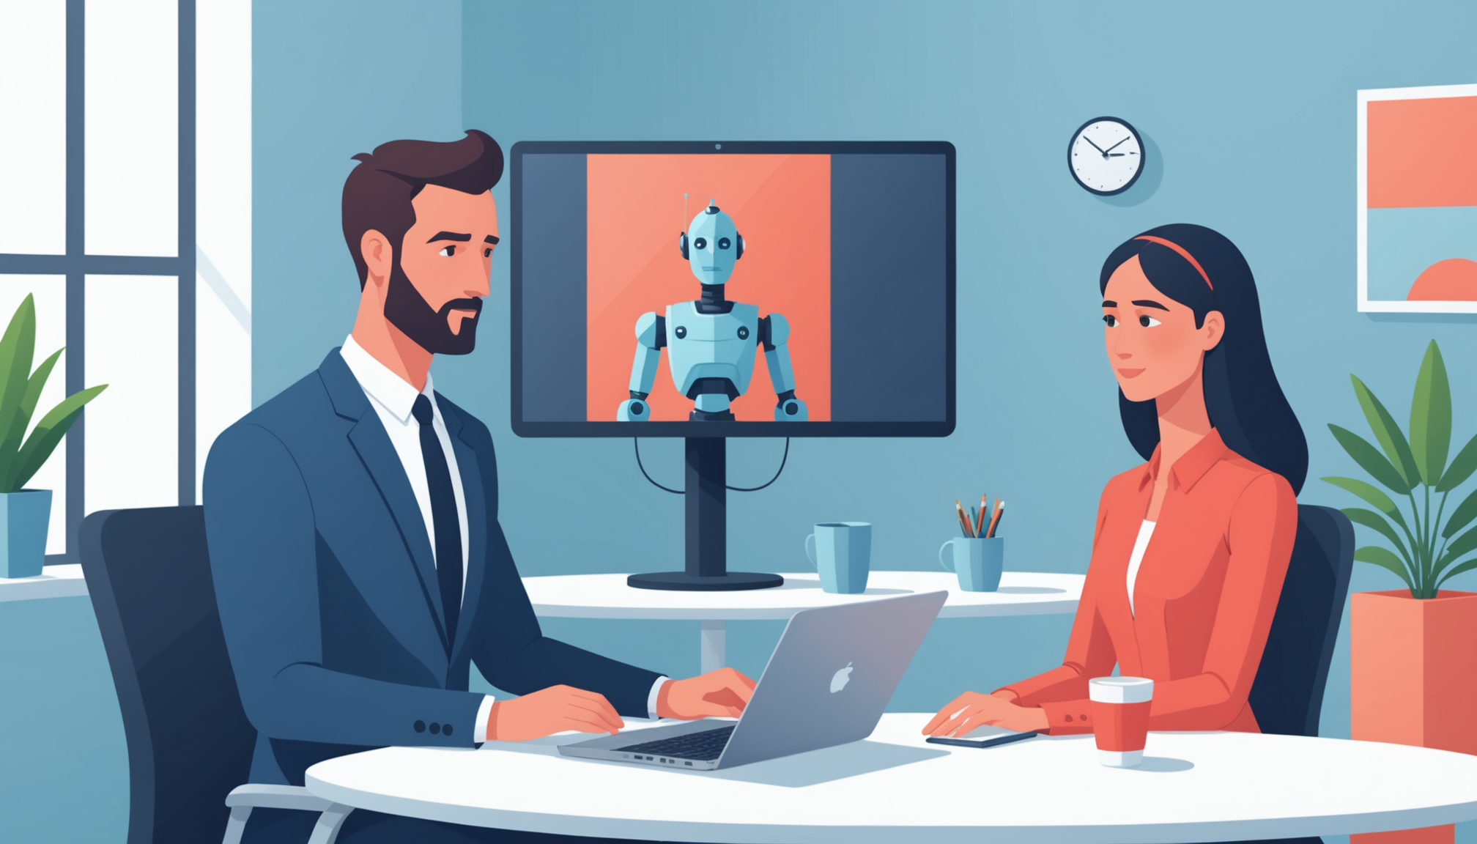
HITOGOTO
～しらんけどエージェント～
責任はAIのせい。でも、手柄は人間のもの('ω')ノ

Slide 2
会議のストレスを「他人事」にする新サービス
会議中に言いづらいこと・言われたくないことをAIが代弁。
発言は「AIの見解」として明示されるため、
間違ってもAIのせい、称賛されれば人間の手柄。
心理的安全性を構造的に担保する、
まったく新しいコミュニケーション支援サービスである。

Slide 3

解決する課題
ストレスの3類型
言いづらい
正論でも角が立つ指摘、反対意見の表明が困難
批判される
発言内容への人格攻撃、的外れな反論への恐怖
責任を負わされる
提案者＝実行者という暗黙の圧力

Slide 4
なぜAIで解決できるのか
心理的立場の構造的転換
STEP 1
STEP 2
STEP 3
AIが「言う側」を引き受ける
→ ユーザーは承認者の立場に
相手もAIに対しては
「聞く側」に回る
責任帰属がAIに移る
→ 心理的負担ゼロへ

Slide 5
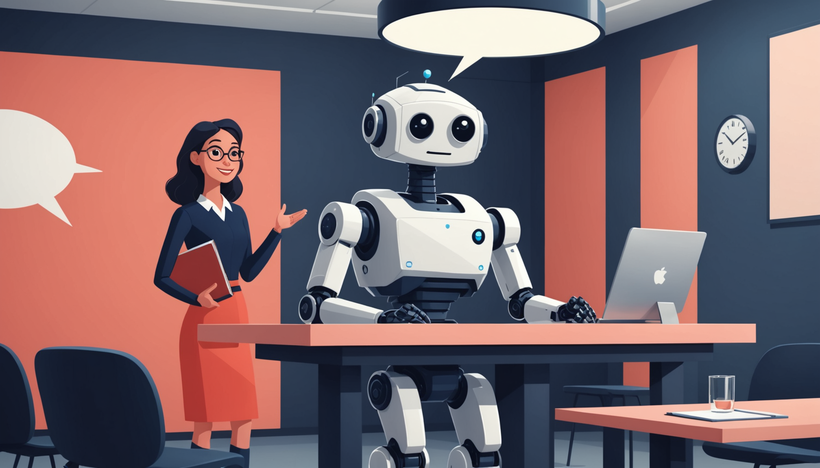
主要機能：AI代弁
しらんけどモード
AIが「しらんけど」と前置きして代弁。
責任を曖昧にしつつ本音を伝える。
責任帰属 双方向切替
AI発言 ↔ 人間発言を自在に切り替え。
手柄は人間、失敗はAIに帰属させる。
自動承認モード
AIの提案を自動で承認し、会議を加速。

Slide 6
対象ユーザー
ターゲットユーザー像
想定利用シーン
中堅〜若手ビジネスパーソン
会議で発言を躊躇しがちな層
管理職層
部下への指摘に気を遣う層
設計レビュー（技術的指摘）
障害報告（責任追及の回避）
予算承認（反対意見の表明）
1on1（率直なフィードバック）
Teams / Zoom等のオンライン会議と併用して利用する想定

Slide 7
利用開始方法
1
2
3
4
アカウント登録
参加者設定
Teams併用
代弁指示
メールアドレスで
簡単サインアップ
会議参加者の
ロールを設定
オンライン会議と
同時に起動
AIに伝えたい内容を
入力するだけ

Slide 8
お客様の声（想定）
「設計レビューで指摘しづらかった問題点を、AIが代わりに言ってくれるので
チーム全体の議論の質が上がった。しかも責任はAIだから気が楽。」
— ITプロジェクトリーダー（32歳）
「部下へのフィードバックが苦手だったが、AIが客観的に伝えてくれるので
関係性を壊さずに改善点を共有できるようになった。」
— 開発部門マネージャー（45歳）

Slide 9
今後の展開
Phase 2
Phase 3
パーソナルDB
過去の発言傾向を学習し精度向上
ゲーミフィケーション
ダメ人間度ランキング・称号システム
依存度エスカレーション
使いすぎ警告と自立支援モード
デジタルツイン
ユーザーの分身AIが会議に自動参加
ネットワーキング支援
社外会議でのアイスブレイク代行
AWS Summit Japan 2026 Hackathon

